Slide 1
AquaTech
Monitoring Water Quality with TDS

Slide 2
AquaTech Members
Fachrizal Ariyanugraha
Muhammad Syaifullah Al Arief
Nizar Dwi Setyawan
Muhammad Qodri
E32201957
E32202398
E32202570
E32201958

Slide 3
Latar Belakang
TDS (Total Dissolved Solids) menunjukkan berapa miligram padatan terlarut yang dilarutkan dalam satu liter air. Secara umum, semakin tinggi nilai TDS, semakin banyak padatan terlarut yang terlarut dalam air, dan semakin tidak bersih air tersebut. Oleh karena itu, nilai TDS dapat dijadikan sebagai salah satu titik acuan untuk mencerminkan kebersihan air. Ini dapat diterapkan pada air domestik, hidroponik, dan bidang pengujian dan pemantauan kualitas air lainnya.
Jadi, dalam proyek ini, kami akan menghubungkan Sensor TDS Analog Gravity dengan Mikrokontroler Arduino dan membaca nilainya di Layar LCD 16x2. Karena Nilai TDS tergantung pada suhu. Begitu juga akan menambahkan Sensor Suhu Tahan Air DS18B20 untuk mengukur Suhu Air. Suhu yang diukur digunakan dengan Sensor TDS untuk mengimbangi pembacaan dengan kalibrasi tinggi dan akurasi tinggi.

Slide 4
TUJUAN
Terciptanya alat ukur mengukur TDS dan suhu pada air menggunakan sensor TDS dan Sensor DS18B20.

Slide 5
Keunggulan
Dapat menampilkan suhu dan mengukur TDS persediaan air minum
Untuk mengukur konsentrasi nutrisi larutan hidroponik dengan cepat.
Dapat membantu mencegah masalah perawatan, iritasi kulit, dan pertumbuhan alga pada kolam renang.

Slide 6
Apa Itu TDS
TDS adalah singkatan dari Total Dissolve Solid yang dalam Bahasa Indonesia berarti Jumlah Zat Padat Terlarut.
TDS merupakan indikator dari jumlah partikel atau zat tersebut, baik berupa senyawa organik maupun non-organik.
Pengertian terlarut mengarah kepada partikel padat di dalam air yang memiliki ukuran di bawah 1 nano-meter.
Zat atau partikel padat terlarut yang ditemukan dalam air dapat berupa natrium (garam), kalsium, magnesium, kalium, karbonat, nitrat, bikarbonat, klorida dan sulfat.

Slide 7
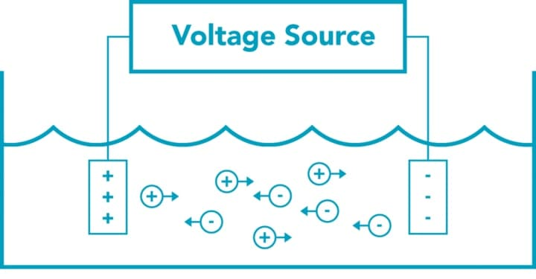
Apa Itu TDS
Sensor TDS menggunakan prinsip kerja dua elektroda yang terpisah untuk mengukur nilai konduktivitas listrik dari cairan sampel
(McCleskey, 2011).
Hasilnya diinterpretasikan oleh TDS meter dan diubah menjadi angka ppm.
Pengukur TDS pada dasarnya adalah pengukur muatan listrik (EC)
Sifat elektrolit atau kandungan partikel ion dari suatu cairan akan mempengaruhi hasil pengukuran konduktivitas listrik pada sensor TDS.

Slide 8
Satuan Partikel
Infographic Style
Satuan yang digunakan biasanya ppm (part per million) atau yang sama dengan miligram per liter (mg/l) untuk pengukuran konsentrasi massa kimiawi yang menunjukkan berapa banyak gram dari suatu zat yang ada dalam satu liter dari cairan.
03
Hasil dari sensor menentukan banyak partikel di dalam air. Semakin banyak partikel yang terdeteksi, maka tingkat kualitas air tidak baik untuk digunakan.
Sebaliknya, air yang tidak memiliki banyak partikel, tidak memungkinkan juga untuk digunakan maupun di konsumsi
04

Slide 9
Alasan Kadar TDS 0 tidak memungkinkan baik untuk dikonsumsi
Ketidakoptimalan pada Kalium (K)
Mineral yang Kurang
Kekurangan kadar kalium dalam badan, di mana tanpa kalium saraf tidak berfungsi dengan optimal.
Sering buang air kecil dan dalam jumlah yang banyak karena badan kita tidak bisa menyerap air yang tidak mengandung mineral.
Ketidakoptimalan pada Kalsium (Ca)
Gangguan Reproduksi Darah
Kekurangan zat kalsium, akan menyebabkan gejala sebagai berikut: banyak keringat, gelisah, sesak napas, menurunnya daya tahan tubuh, penurunan nafsu makan, sembelit, susah buang air, insomnia (susah tidur), kram, dan sebagainya.
Kurangnya kemampuan tubuh memproduksi darah.
Ketidakoptimalan pada Magnesium (Mg)
Kekurangan kadar Magnesium, di mana kekurangan magnesium dapat memicu: kekakuan atau kejang pada salah satu pembuluh koroner arteri, sehingga mengganggu peredaran darah dan dapat menyebabkan serangan jantung.
Sehingga, menurut WHO, berdasarkan penelitian lanjutan, sebaiknya air yang kita konsumsi memiliki TDS di atas 100 ppm atau mg/l

Slide 10
Kandungan TDS (ppm)
ppm
1200
900
600
300
0
Tidak Baik
Bisa Diminum
Baik Sekali
Kurang Baik
Baik

Slide 11
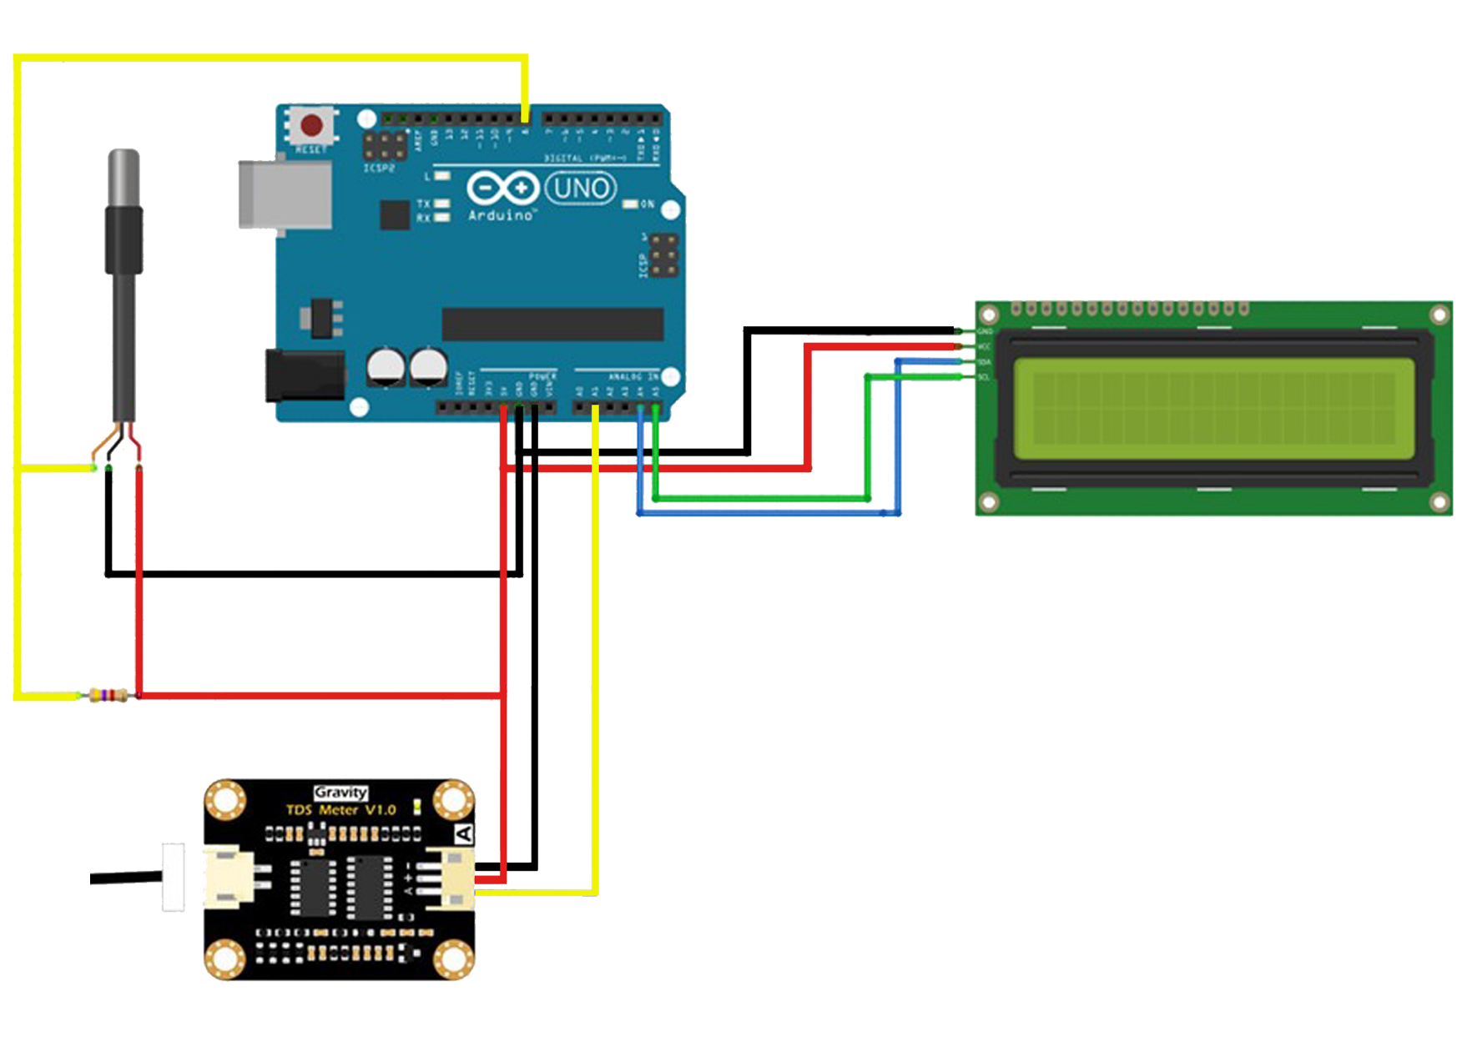
RANGKAIAN KOMPONEN
ARDUINO UNO
Sensor TDS Gravity DFRobot
Sensor Suhu Water Resist Satu Kawat DS18B20
LCD 16x2 i2C
Resistor 4.7K Ohm
Beberapa kabel Jumper
ARDUINO UNO
DS18B20
LCD
RESISTOR
TDS GRAVITY DFROBOT

Slide 12
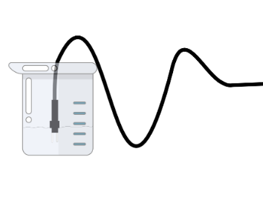
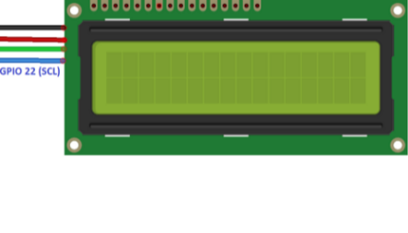
Instruksi Penggunaan
Siapkan beberapa wadah air berisi zat terlarut (air sabun, air garam, air gula, dll)
Masukkan sensor TDS dan DS18B20 pada air
Hasil
Tampil Nilai PPM dan temperatur pada LCD

Slide 13
Hasil
Get a modern PowerPoint Presentation that is beautifully designed. Easy to change colors, photos and Text.

Slide 14
Kesimpulan
AquaTech berhasil dibuat menggunakan sensor TDS dan sensor DS18B20 untuk mengukur nilai ppm dan temperatur air.

Slide 15
THANK YOU
AquaTech – Monitoring Water Quality

